Slide 1

소프트웨어 공학전공 154322 최지성
기계학습 프로젝트
의류 타입 매칭 시스템

Slide 2
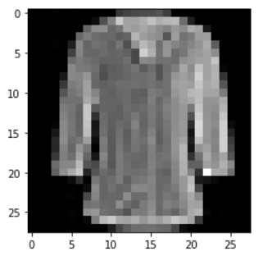
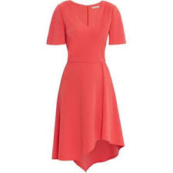
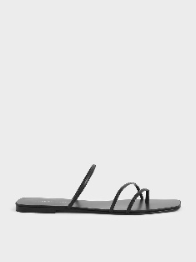
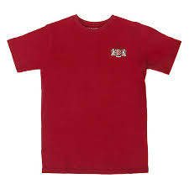
주제 설명
데이터 | 28 X 28 픽셀들로 구성된 이미지 8-bit gray scale ( 값이 0 ~ 256 ) 총 10가지 클래스로 구별
목표
[ 드레스, 샌들, 티셔츠 ]

Slide 3
진행 사항(prev)
분류기 | 옵션 | 정확도
KNN | n=3 | 0.804 ~ 0.833
RandomForest | n_estimators = 500, max_depth = 20 | 0.8535 ~ 0.863
XGBoost | learning_rate =0.1, n_estimators=1000, max_depth=4, min_child_weight=1, gamma=0.1, subsample=0.8, colsample_bytree=0.8, objective= 'binary:logistic', nthread=-1, | 0.8025 ~ 0.8575
MLP | hidden_layer_sizes=(300, 300, 300, 300, 300, 300, 300), alpha=0.0001, solver='sgd', max_iter=200, random_state=0 | 0.838 ~ 0.863

Slide 4
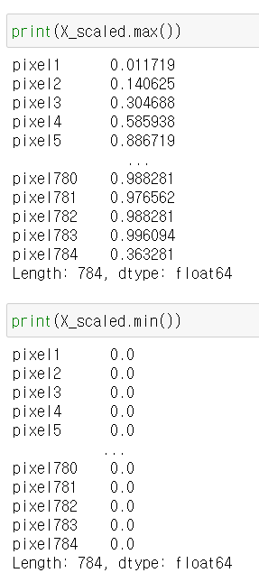
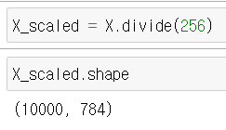
진행 사항
1
데이터 스케일 조정
255 / 256 = 0.996
잘 나누어짐
0~255의 값을 가지므로 256으로 나눔

Slide 5
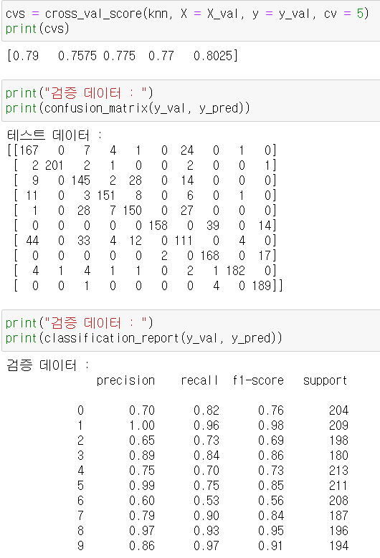
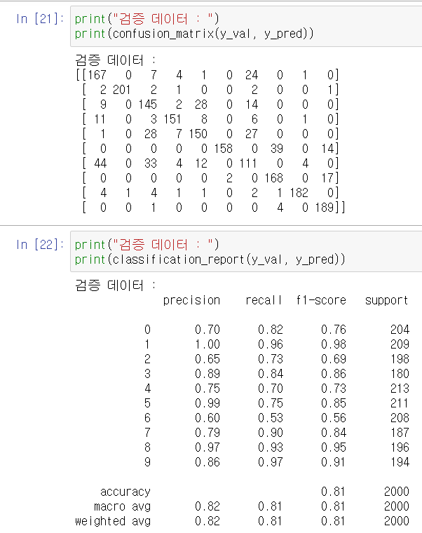
진행 사항
1
knn
스케일 조정 이전과 결과가 정확하게 일치
다른 조건이 똑같고 스케일만 조정되었으므로 근접 이웃은 그대로이기 때문
조정 전
조정 후

Slide 6
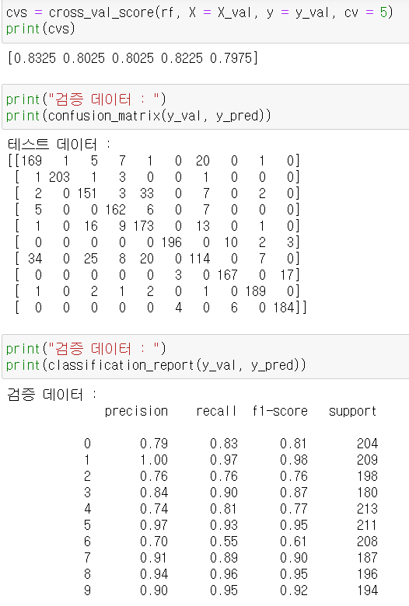
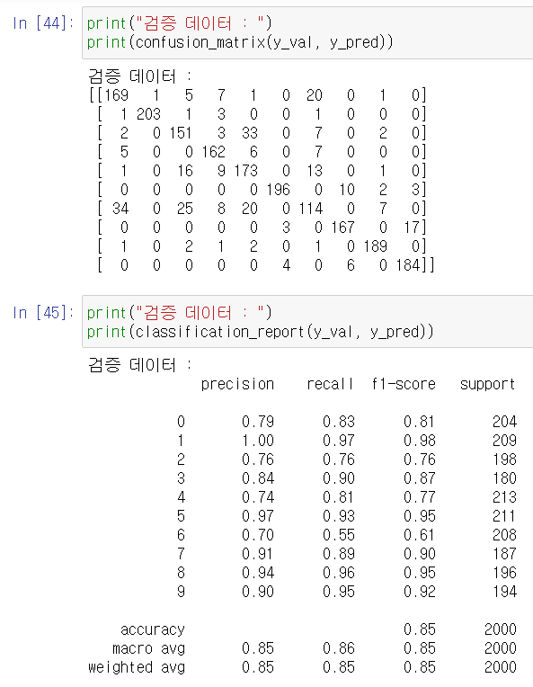
진행 사항
1
RandomForest
스케일 조정 이전과 결과가 정확하게 일치
강의 내용과 같이 전처리를 하지 않아도 특성 하나하나를 잘 고려하므로 결과가 똑같다고 판단
조정 전
조정 후

Slide 7
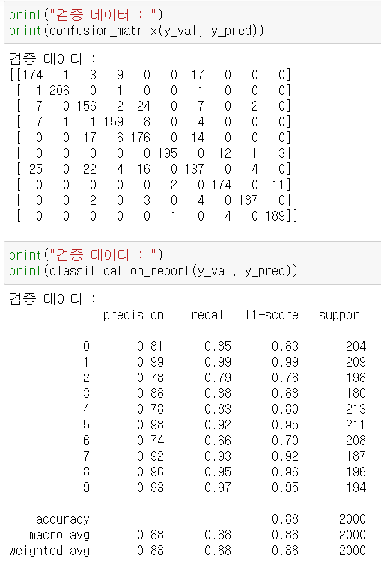
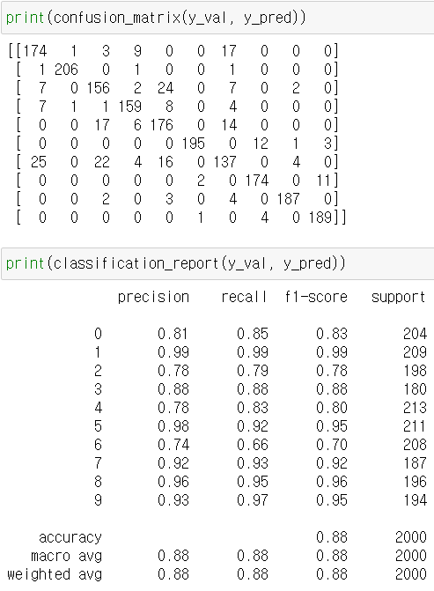
진행 사항
1
xgb
스케일 조정 이전과 결과가 정확하게 일치
XGB역시 트리기반의 분류기 이므로 특성을 하나하나 잘 고려하였기에 일치
조정 전
조정 후

Slide 8
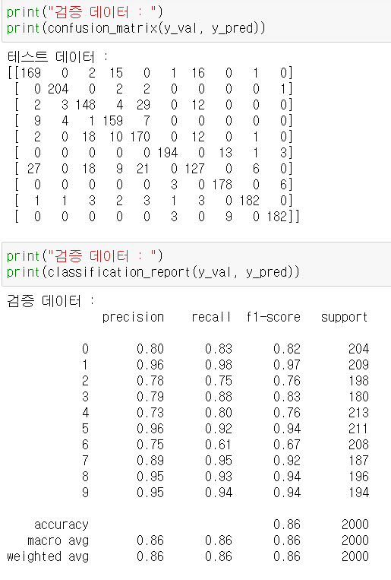
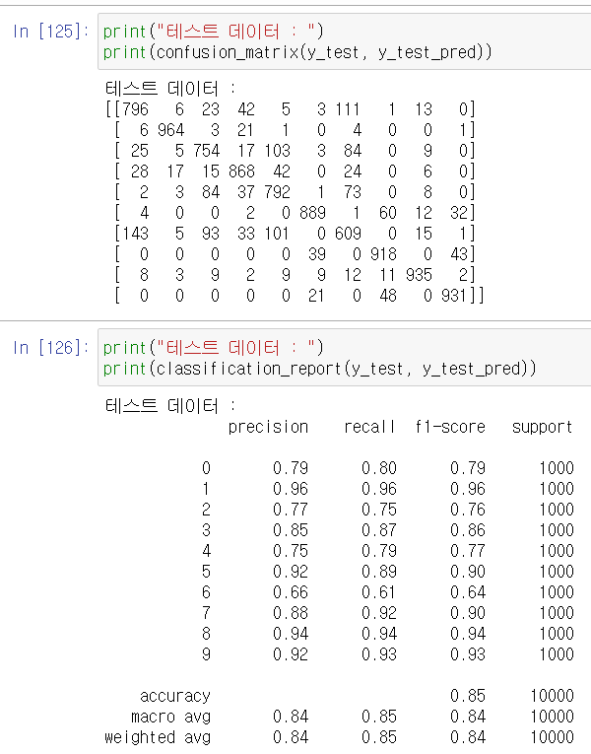
진행 사항
1
MLP
스케일 조정 이전보다 성능이 향상
조정이 제대로 되었음을 확인
MLP가 전처리에 영향을 많이 받는다는 것을 확인
조정 전
조정 후

Slide 9
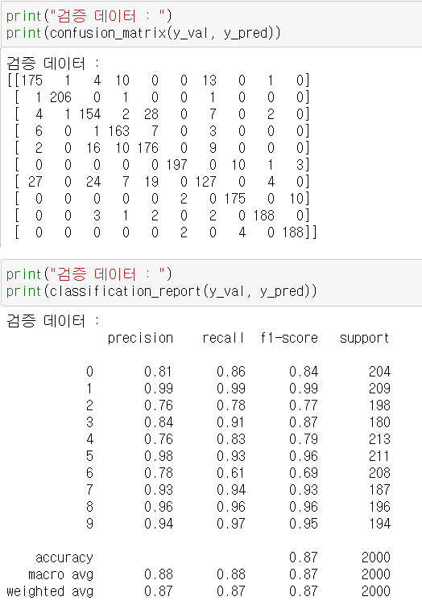

진행 사항
2
VotingClassifier(hard)
- xgb와 비슷한 성능을 보임
- 비교적 정확한 모델을 사용하여 적용하였기에 높은 성능
- xgb와 mlp가 포함되어 있어서 시간이 많이 소요

Slide 10
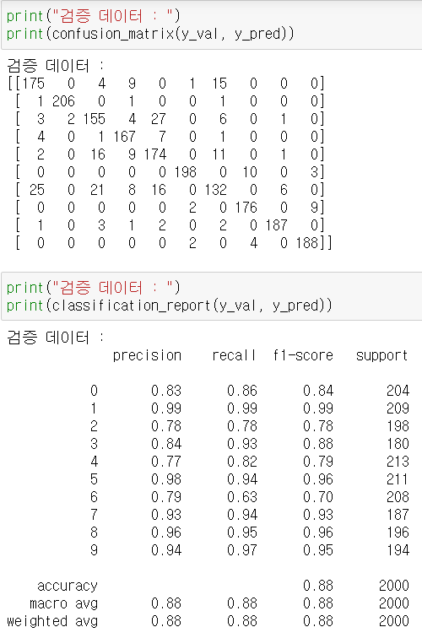
진행 사항
2
VotingClassifier(soft)
- hard방법 보다 더 높은 성능
- 여태껏 가장 좋은 성능

Slide 11
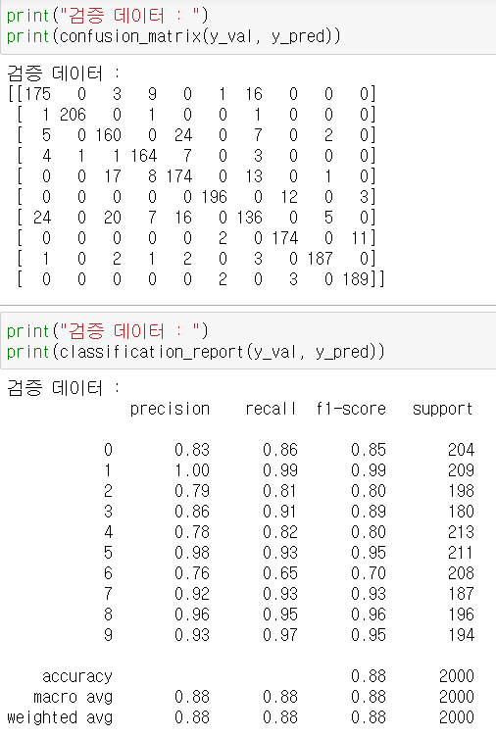

진행 사항
2
VotingClassifier(soft, weight=[1,2,1])
- xgb가 정확하였기에 xgb에 가중치를 주고 테스트
- weight를 주기 전에 비해서 오히려 떨어진 f1-score
=> 정확한 예측을 위해 각 분류기가 중요하게 작용하고 있음을 확인

Slide 12
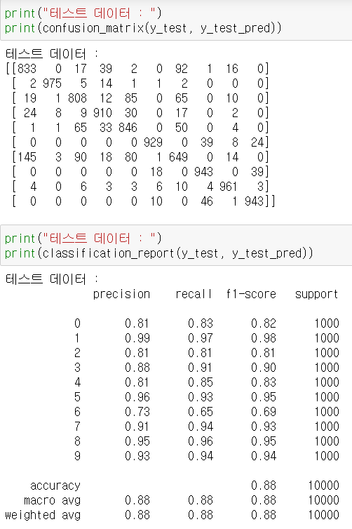
진행 사항
2
VotingClassifier(soft), 테스트 데이터
- 가장 높은 성능을 보였던 soft방법을 선택
- 이전에는 훈련 데이터만으로 모델을 학습시켰지만, 훈련과 검증 데이터를 사용하도록 정정
- 크게 좋아지지는 않았지만 역시나 좋은 결과를 보임
VotingClassifier 결과 분석
- 기존의 모델들을 사용할 수 있어서 간편함
- 구성하는 모델들에 따라서 시간이 다르게 소요
- 안정적인 모델들을 사용하였기에 비교적 정확한 결과를 보임
- xgb의 성능을 다른 분류기가 떨어뜨릴 수 있다고 예상하였는데, 이 예상이 틀렸다고 판단

Slide 13
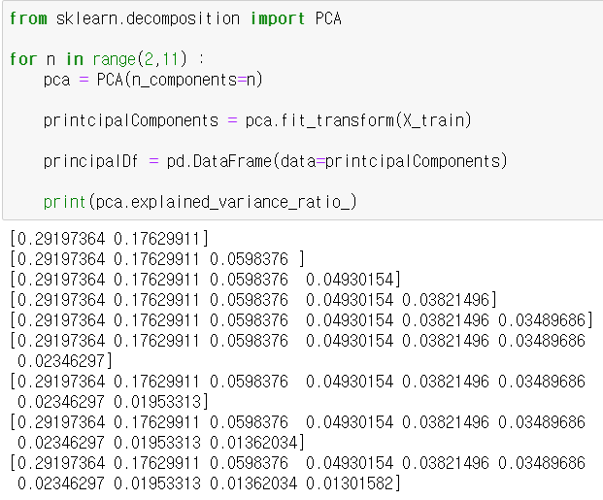
진행 사항
3
PCA
784개의 특성을 모두 고려하는 것은 많은 시간이 소요됨
이를 축소하여 비슷한 결과를 내보고자 PCA를 적용
Explained Variance Ratio은 각각의 주성분 벡터가 이루는 축에
투영(projection)한 결과의 분산의 비율

Slide 14
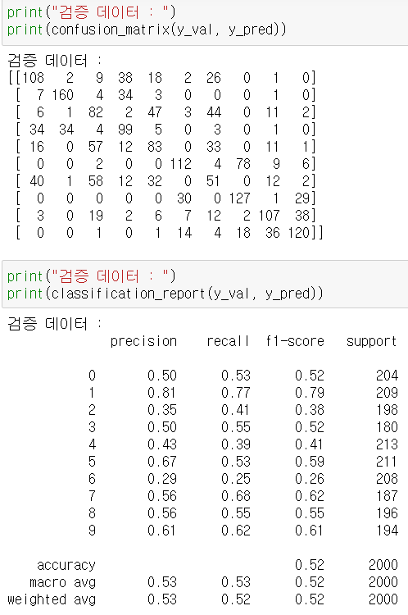
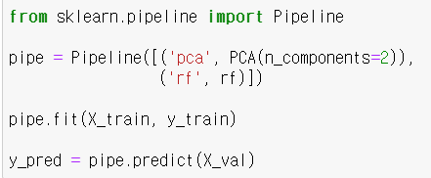
진행 사항
3
PCA(n=2)
- PCA를 적용시키고 결과를 RandomForest로 분류하고자 하였음
- Pipeline을 사용
- 주성분이 2개일 때는 많이 낮은 결과를 보임

Slide 15
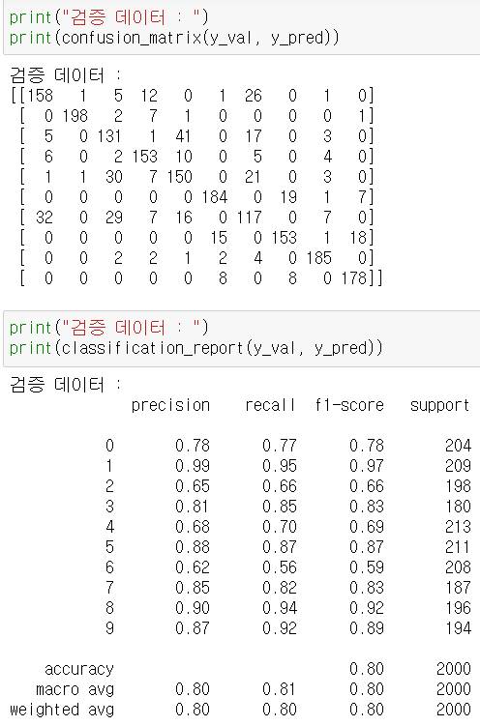
진행 사항
3
PCA(n=10)
- 특성을 2개만 사용하는 것은 너무 적다고 판단하여 10개로 확장
- 정확도가 좋아짐

Slide 16
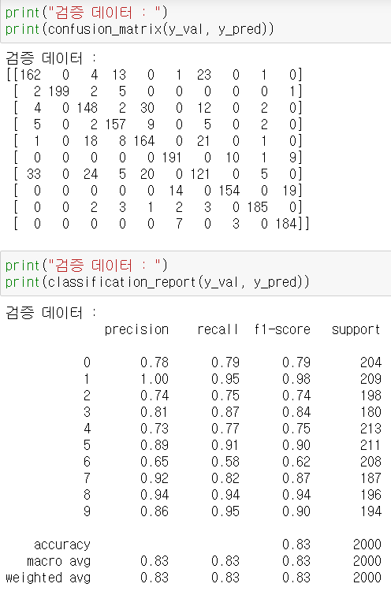
진행 사항
3
PCA(n=20)
- 특성을 20개 사용
- 784개의 특성을 고려했을 때보다는 낮은 성능을 보이지만
충분히 높은 성능
- 시간이 많이 단축

Slide 17
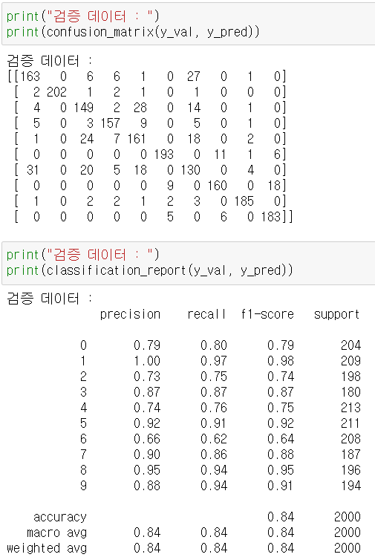
진행 사항
3
PCA(n=20), xgb
- xgb를 사용
- 784개의 특성을 고려했을 때보다는 낮은 성능을 보이지만 충분히
높은 성능
- 시간이 많이 단축(기존 : 20분 내외, pca : 20초 내외)

Slide 18
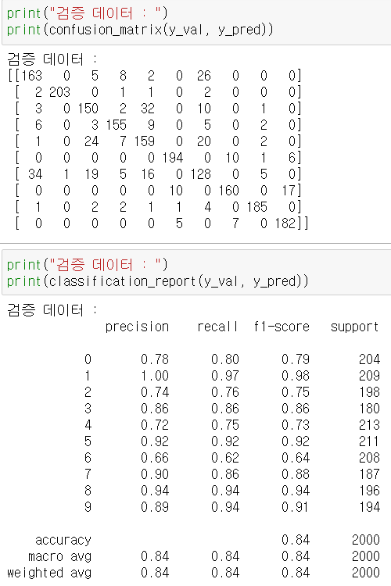
진행 사항
3
PCA(n=20, whiten=True), xgb
- whitening의 유무에 따라 성능의 차이를 비교
- 조금씩 차이는 있지만 크게 성능이 달라지지 않았음을 확인

Slide 19
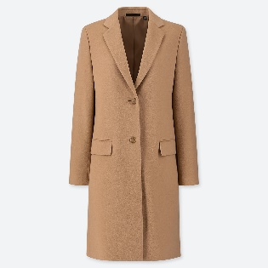
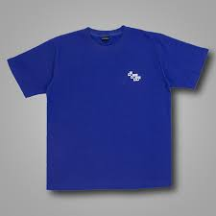

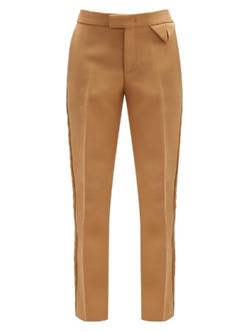
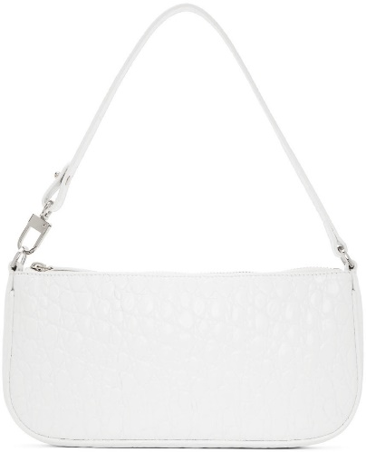
진행 사항
4
직접 가져온 이미지

Slide 20
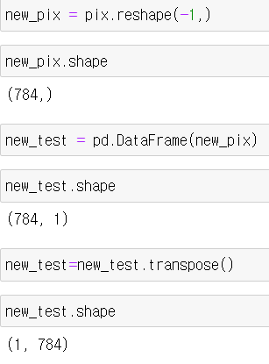
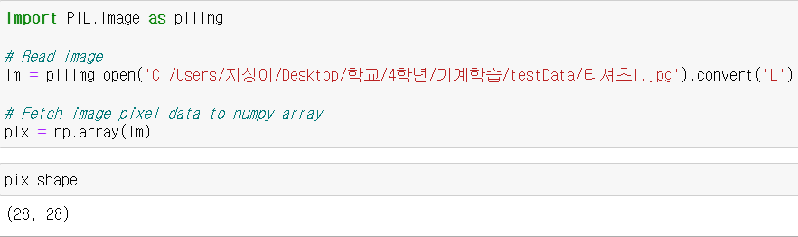
진행 사항
4
직접 가져온 이미지
읽어오기, PIL.Image 라이브러리 사용

Slide 21
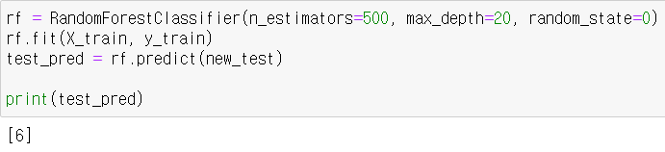
진행 사항
4
직접 가져온 이미지
- 6번(셔츠)으로 예측
- 비록 틀렸지만 제대로 들어가서 분류되었음을 확인

Slide 22
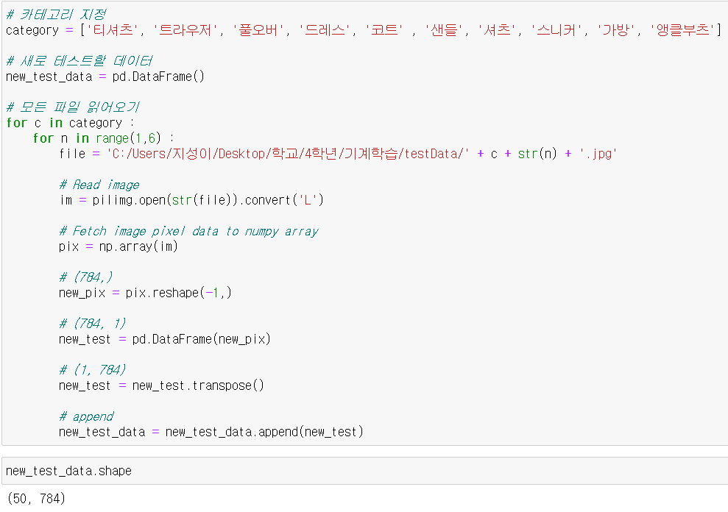
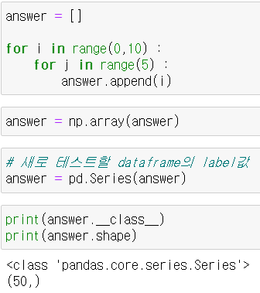
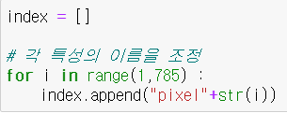
진행 사항
4
직접 가져온 이미지

Slide 23
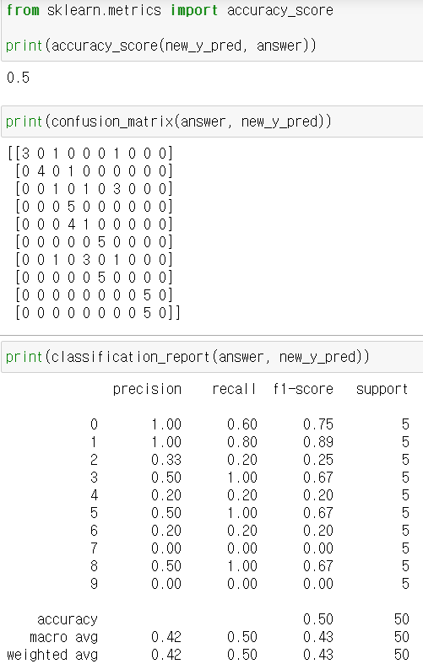
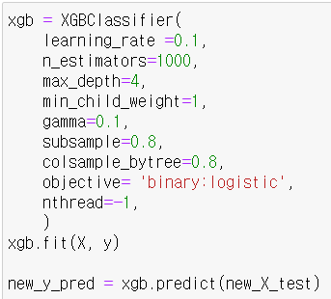
진행 사항
4
직접 가져온 이미지, xgb

Slide 24
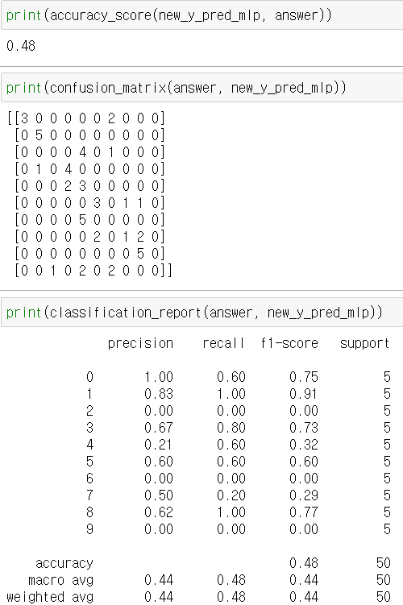
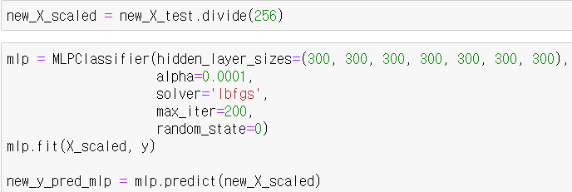
진행 사항
4
직접 가져온 이미지, mlp
약 0.5의 정확도
2번(풀오버), 6번(셔츠), 7번(스니커), 9번(앵클부츠)은 아주 낮은 정확도를,
3번(드레스), 5번(샌들), 8번(가방)은 아주 높은 정확도를 보임
위치, 컬러맵(8bit-gray), 각 이미지들의 방향이나 모양을 전체적으로 고려하지 못했기 때문이라고 판단
- 스케일 조정된 데이터를 사용
- 0.48의 정확도를 보임
- xgb보다 못하는 정확도
- xgb와 클래스별로 예측 결과가 다름(정확도는 비슷)

Slide 25
E N D
감 사 합 니 다

